Slide 1
База данних

Slide 2
База даних (скорочено — БД) — впорядкований набір логічно взаємопов'язаних даних, що використовуються спільно та призначені для задоволення інформаційних потреб користувачів. У технічному розумінні включно й система керування БД. Головне завдання БД — гарантоване збереження значних обсягів інформації (так звані записи даних) та надання доступу до неї користувачеві або ж прикладній програмі. Таким чином, БД складається з двох частин: збереженої інформації та системи керування нею.

Slide 3
Історія розвитку
1960-ті рр. розроблення перших БД. CODASYL — мережева модель даних та одночасно незалежне розроблення ієрархічної БД фірмою North American Rockwell, яка пізніше взята за основу IMS — власної розробки IBM.
1970-ті рр. наукове обґрунтування Едгаром Ф. Коддом основ реляційної моделі, котра на початку зацікавила лише наукові кола. Уперше цю модель було використано у БД Ingres (Берклі) та System R (IBM), що були лише дослідними прототипами, анонсованими протягом 1976 року.

Slide 4
1980-ті рр. поява перших комерційних версій реляційних БД Oracle та DB2. Реляційні БД починають успішно витісняти мережеві та ієрархічні. Дослідження децентралізованих (розподілених) систем БД, проте вони не відіграють особливої ролі на ринку БД.
1990-ті рр. увага науковців спрямовується на об'єктно-орієнтовані БД, які знайшли застосування в першу чергу в тих галузях, де використовуються комплексні дані: інженерні, мультимедійні БД.
2000-ні рр. головним нововведенням є підтримка та застосування XML у БД. Розробники комерційних БД, які панували на ринку у 1990-их рр., отримують все більшу конкуренцію з боку руху відкритого програмного забезпечення. Реакцією на це стає поява безкоштовних версій комерційних БД.

Slide 5
Види
Оперативна БД
Ретроспектива БД

Slide 6
Структуровані та неструктуровані БД
Структуровані БД використовують структури даних, тобто структурований опис типу фактів за допомогою схеми даних, більш відомої як модель даних. Модель даних описує об'єкти та взаємовідношення між ними. Існує декілька моделей (чи типів) баз даних, основні: плоска, ієрархічна, мережна та реляційна. Приблизно з 2000 року більше половини БД використовують реляційну модель. До неструктурованих БД належать повнотекстові бази даних, які містять неструктуровані тексти статей чи книг у формі, що дозволяє здійснювати швидкий пошук (наприклад, як Вікіпедія).

Slide 7
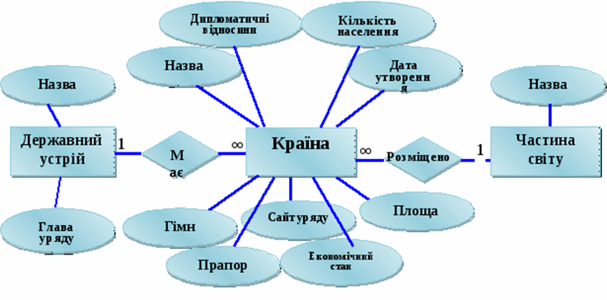

Slide 8
Характеристика БД
значна кількість даних;
незалежність даних;
відкритий доступ до даних;
підтримка транзакцій з гарантією відповідних властивостей;
гарантована відсутність збоїв;
одночасна робота з багатьма користувачами.

Slide 9
Реалізації
Комерційні
З відкритим кодом
DB2
MySQL
Informix
Firebird
Oracle
PostgreSQL
SQL Server
Дінай

Slide 10
Основні характеристики СКБД
Контроль за надлишковістю даних
Несуперечливість даних
Підтримка цілісності бази даних (коректність та несуперечливість)
Цілісність описується за допомогою обмежень
Незалежність прикладних програм від даних
Спільне використання даних
Підвищений рівень безпеки

Slide 11
Основні компоненти середовища СКБД
апаратне забезпечення
програмне забезпечення
дані
процедури — інструкції та правила, які повинні враховуватись при проектуванні та використанні БД
користувачі :
адміністратори даних (керування даними, проектування БД, розробка алгоритмів, процедур) та БД (фізичне проектування, відповідальність за безпеку та цілісність даних)
розробники БД
прикладні програмісти
кінцеві користувачі

Slide 12
The End!
© Копірайт 2014

